Slide 1
台灣空氣品質資料 收集與分析
指導老師：鄭憲永 老師
組員：吳振豪 10477035
鄭期鴻 10127209
李彥平 10227216

Slide 2
目錄
動機&目的 | 3
使用資料集 | 4
開發環境 | 16
資料收集自動化 | 17
資料導入Hadoop | 18
可能的分析手法 | 19
資料視覺化 | 20
實作遭遇問題 | 21

Slide 3
動機&目的
從 Data Taipei, 中央氣象局氣象資料開放平台及台電各平台之開放資料中，
統整各地詳細資料（如空氣盒子即時量測資料,即時發電量etc.）
比對環境署的空氣監測資料，分析各項資訊與空氣污染之關係，
找出一天中天氣變化與人為因素對於空氣品質的影響。

Slide 4
使用資料集
資料來源
資料內容

Slide 5
資料來源
來源
Data.Taipei (Taipei Open Data)
空氣盒子即時量測資料
中央氣象局 氣象資料開放平台
自動氣象站-氣象觀測資料 O-A0001-001
自動雨量站-雨量觀測資料 O-A0002-001
局屬氣象站-現在天氣觀測報告 O-A0003-001
酸雨pH值-每日酸雨pH值 O-A0004-001
環境署
空氣監測資料
台電
即時發電量

Slide 6

Data.Taipei (Taipei Open Data)

Slide 7
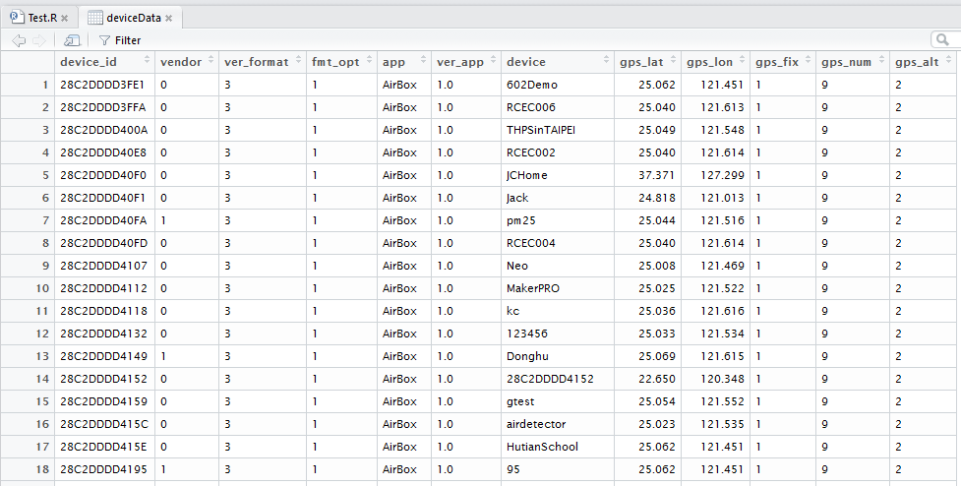
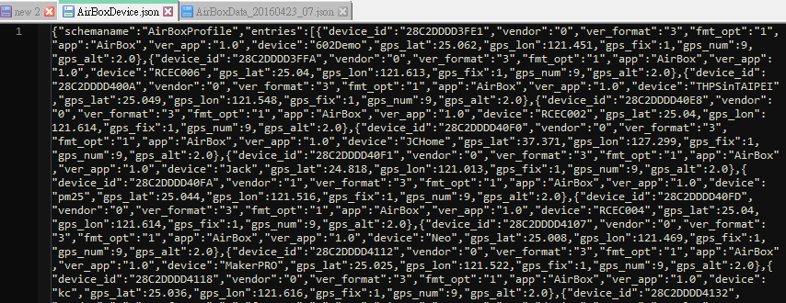
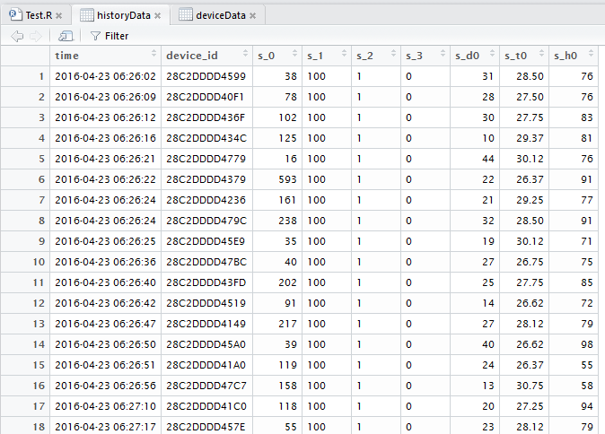
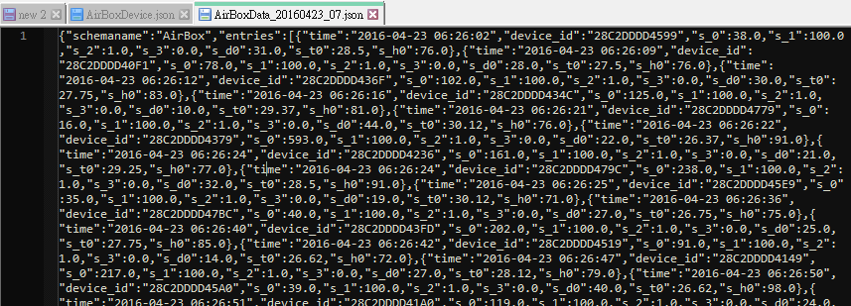
空氣盒子即時量測資料 (Data.Taipei)
分成兩部分的資料集，每小時更新，格式JSON
裝置資料 (重點部分)
device_id：AirBox ID
gps_lat：Latitude
gps_lon：Longitude
量測資料 (重點部分)
time：資料產生時間
device_id：AirBox ID
s_d0：PM2.5
s_t0：Temperature
s_h0：Humidity

Slide 8
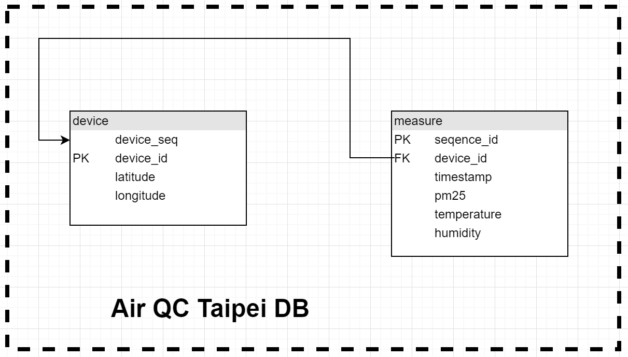
空氣盒子即時量測資料 (Data.Taipei)
Data Relation

Slide 9
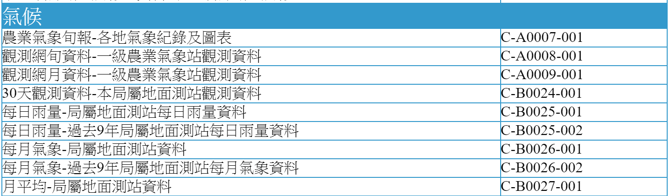
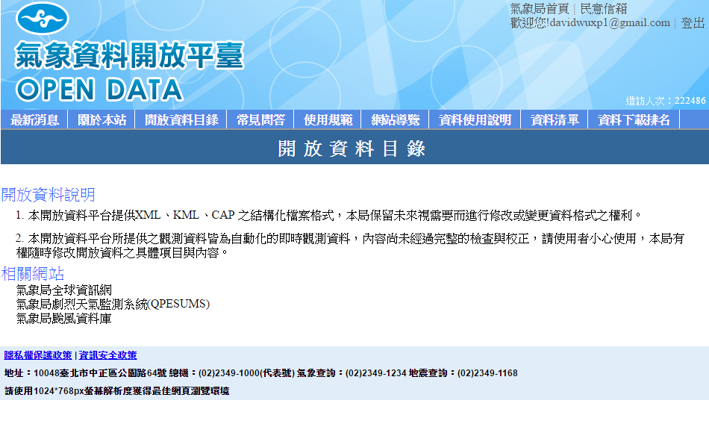
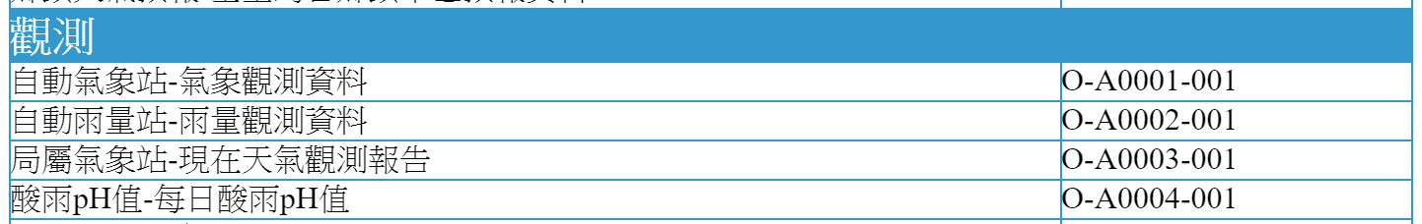
中央氣象局 氣象資料開放平台 (opendata.cwb.gov.tw)

Slide 10
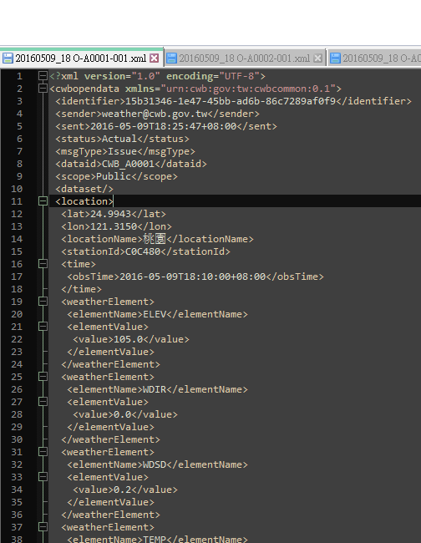
資料內容
自動氣象站-氣象觀測資料，每小時更新一次，格式XML

Slide 11
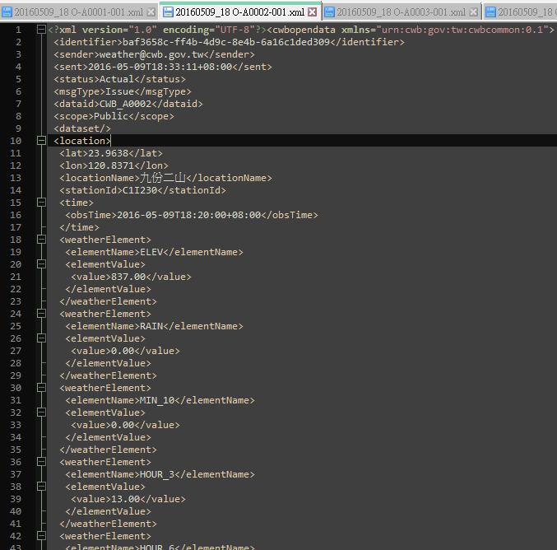
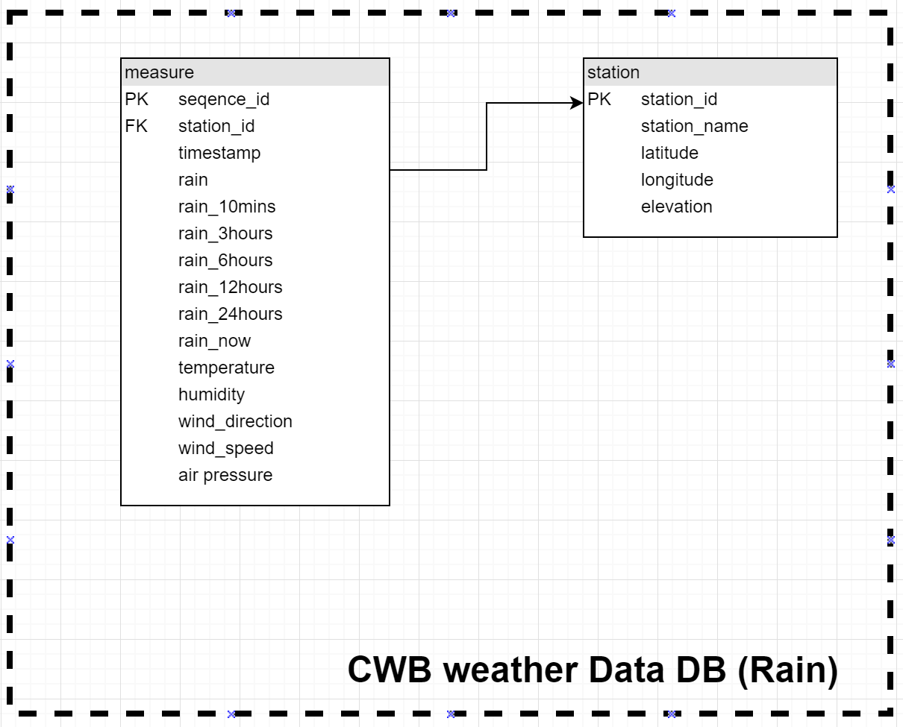
資料內容 (cont’d)
自動雨量站-雨量觀測資料，每小時更新一次，格式XML

Slide 12
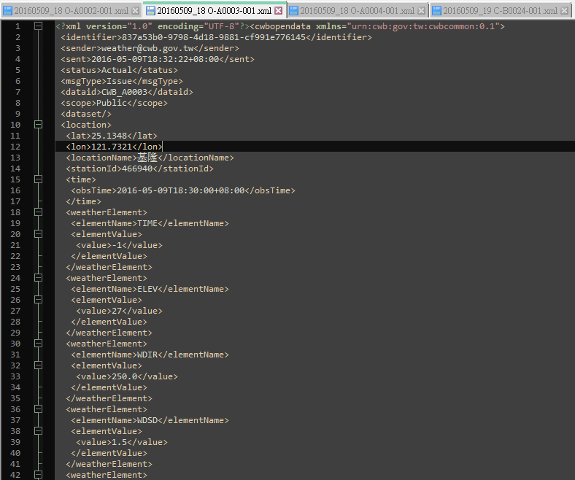
資料內容 (cont’d)
局屬氣象站-現在天氣觀測報告，每小時更新一次，格式XML

Slide 13
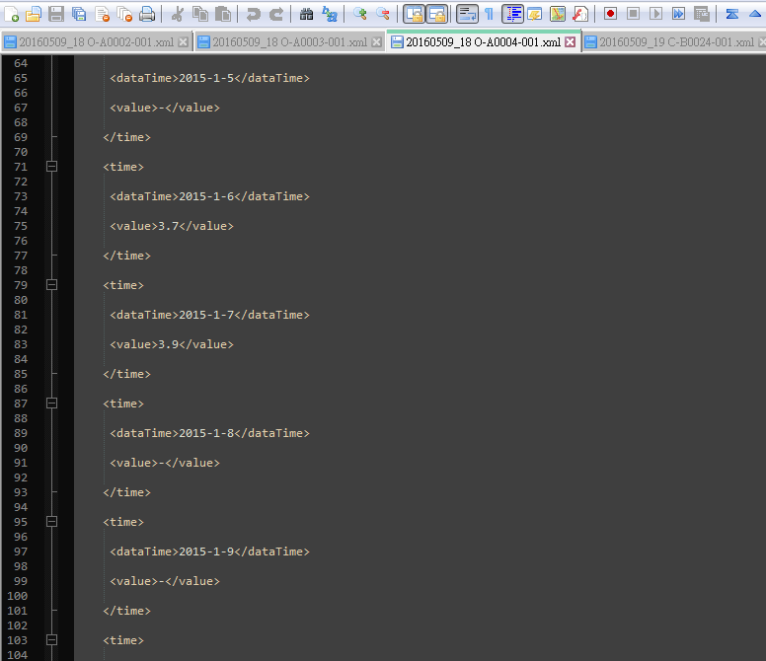
資料內容 (cont’d)
酸雨pH值-每日酸雨pH值，每小時更新一次，格式XML

Slide 14
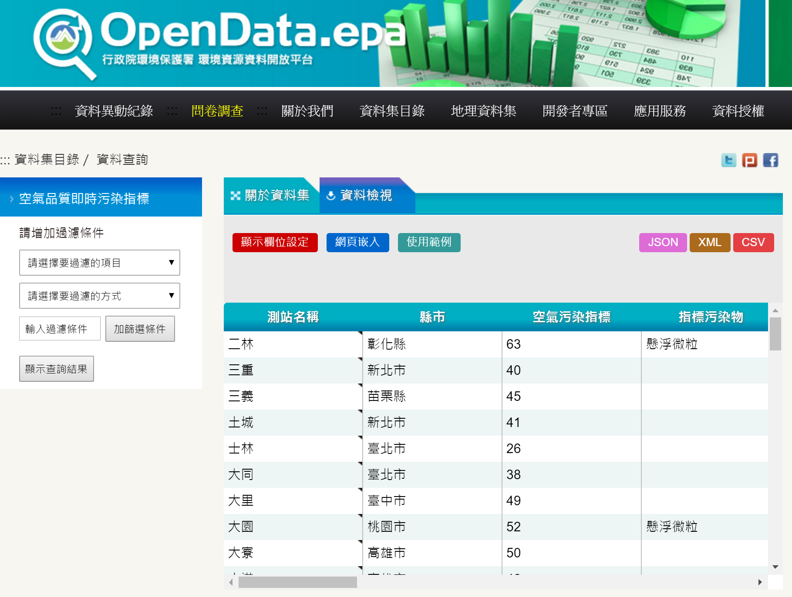
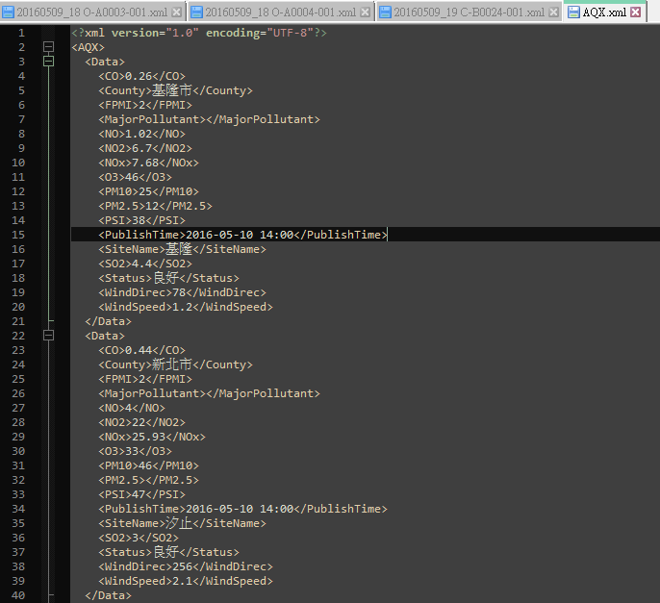
環境署
空氣品質即時污染指標，每小時更新一次，格式XML

Slide 15
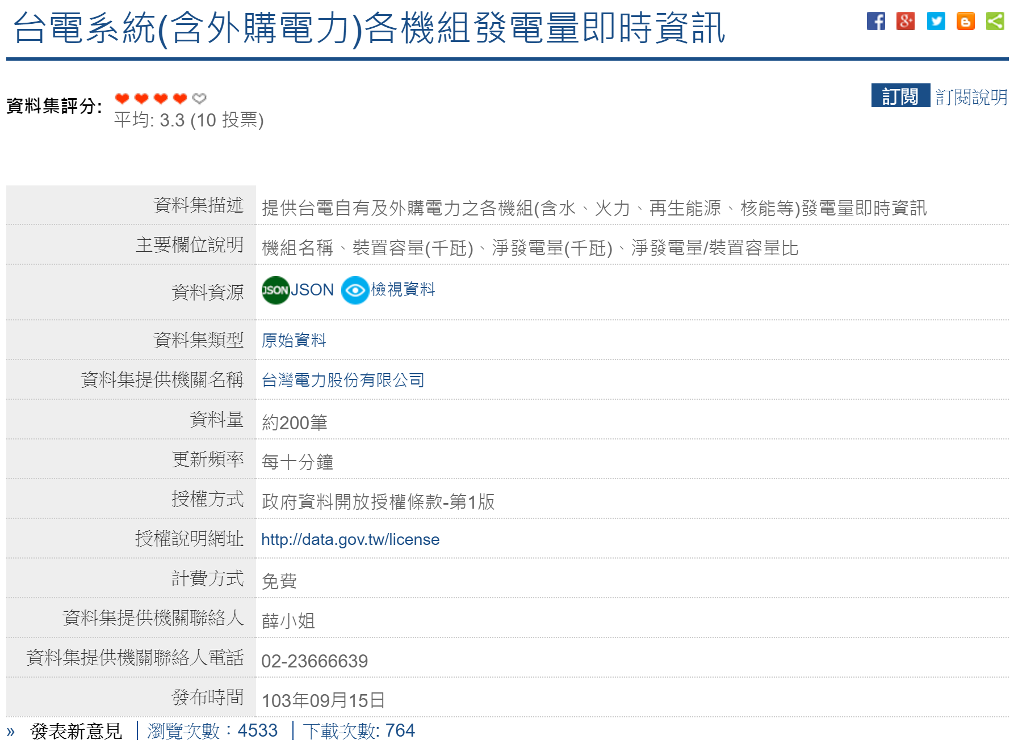
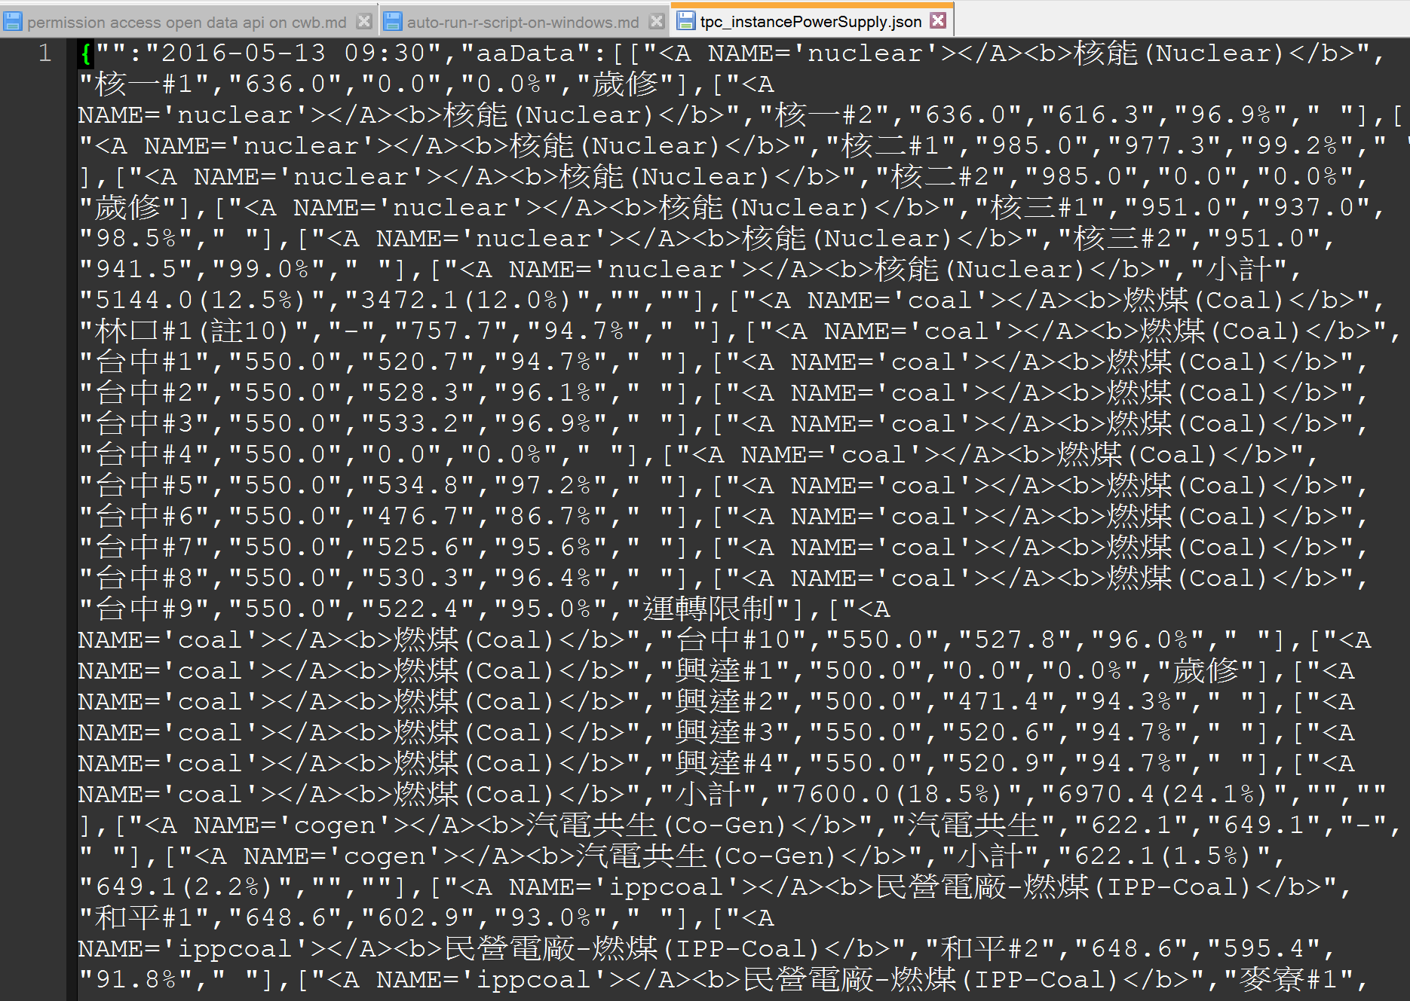
台電
各發電廠即時發電資料
每10分鐘更新一次，格式JSON

Slide 16
開發環境 (硬體與平台)
硬體：使用VMware ESXi系統 Vsphere 5.5
CPU : 2 cores, 1 slot
Disk Volumn : 200 GB
平台：
OS Fedora 23 Workstation (x64)
Java version 1.7.79
Hadoop 2.7.1
R 3.2.3
R Studio

Slide 17
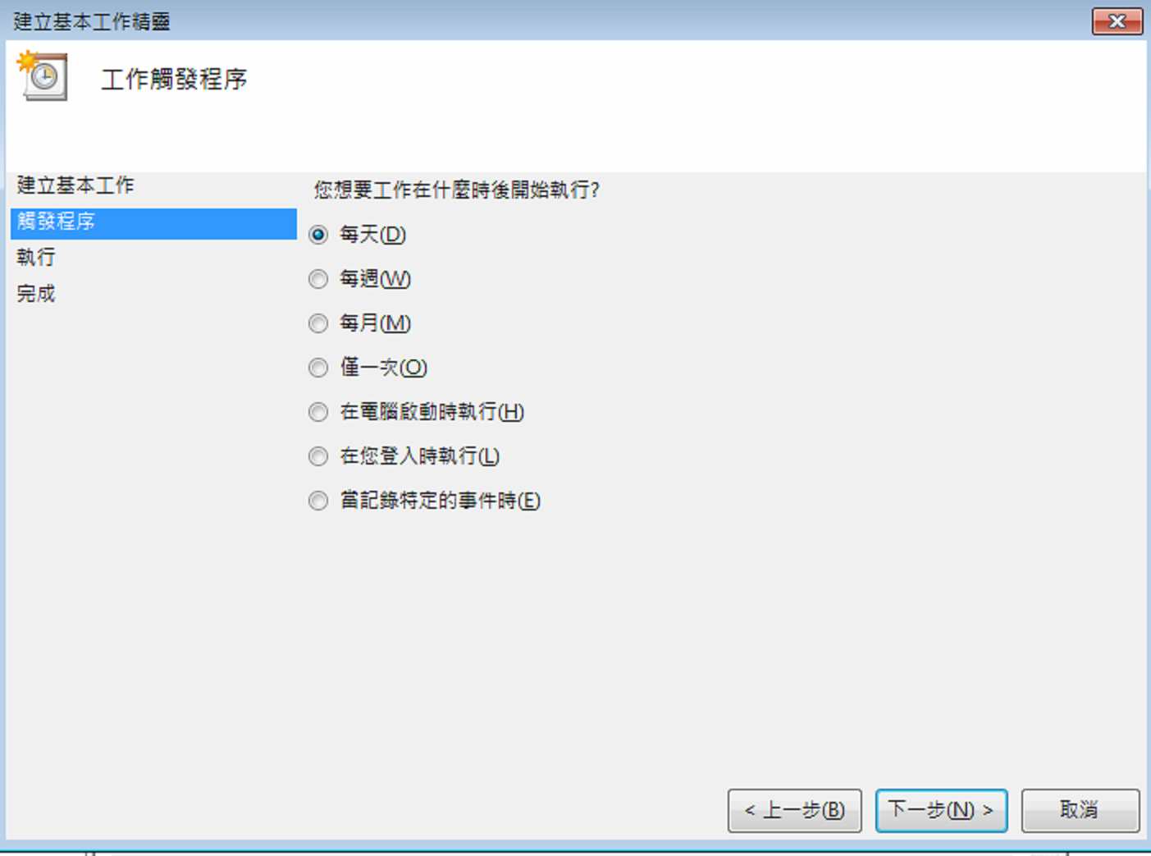
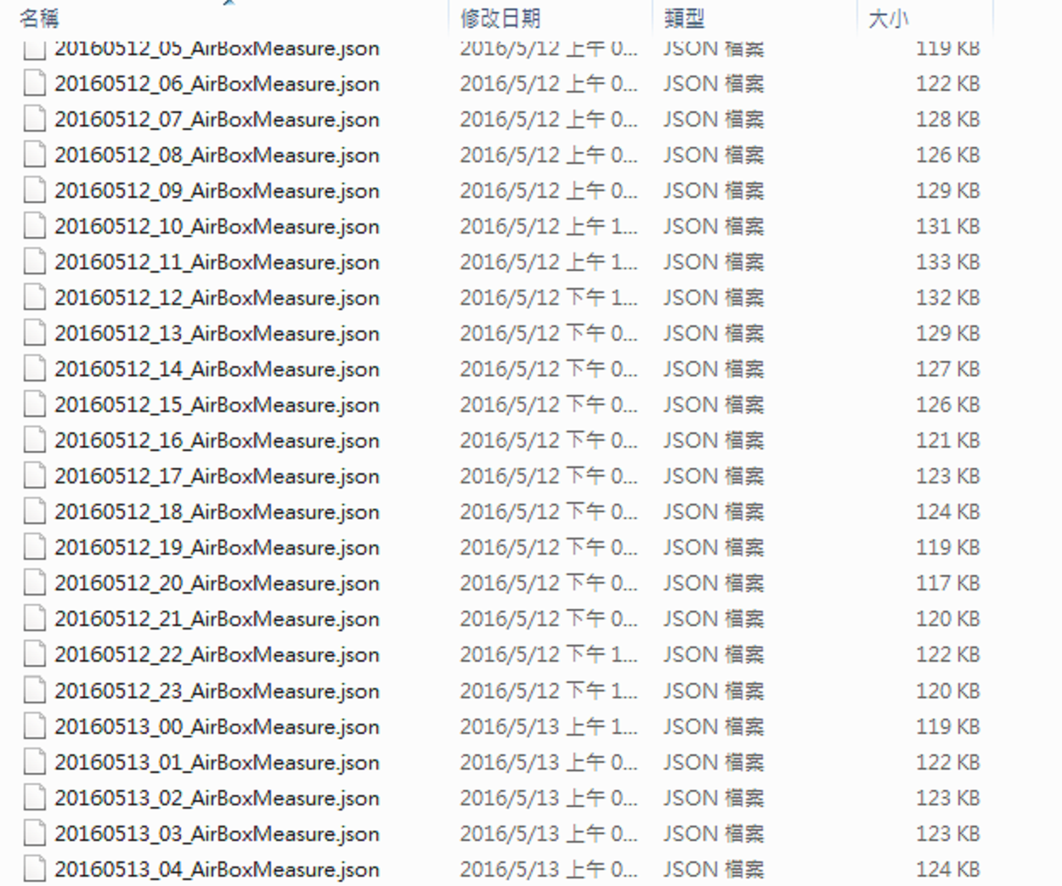
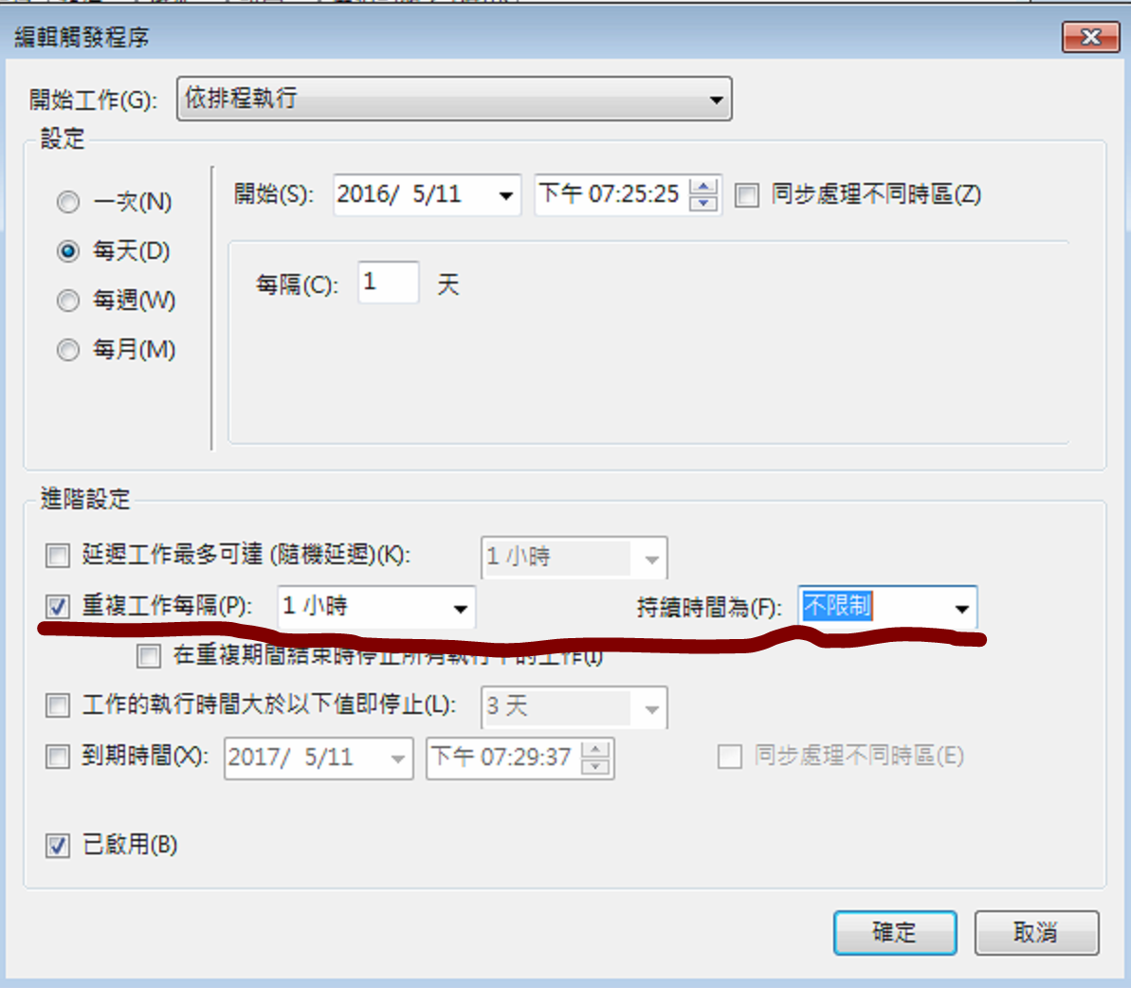
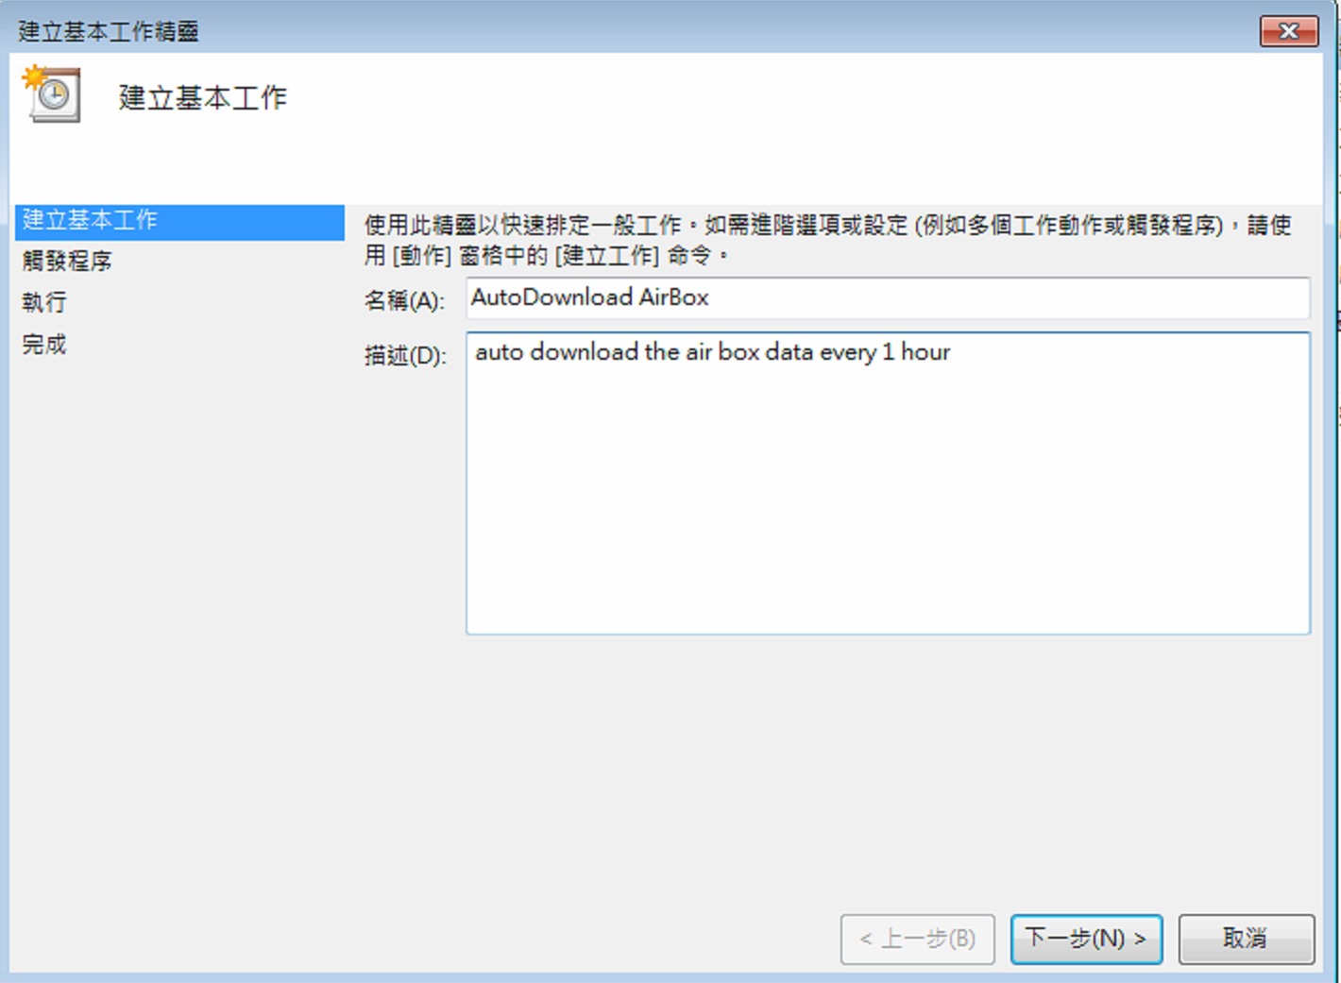
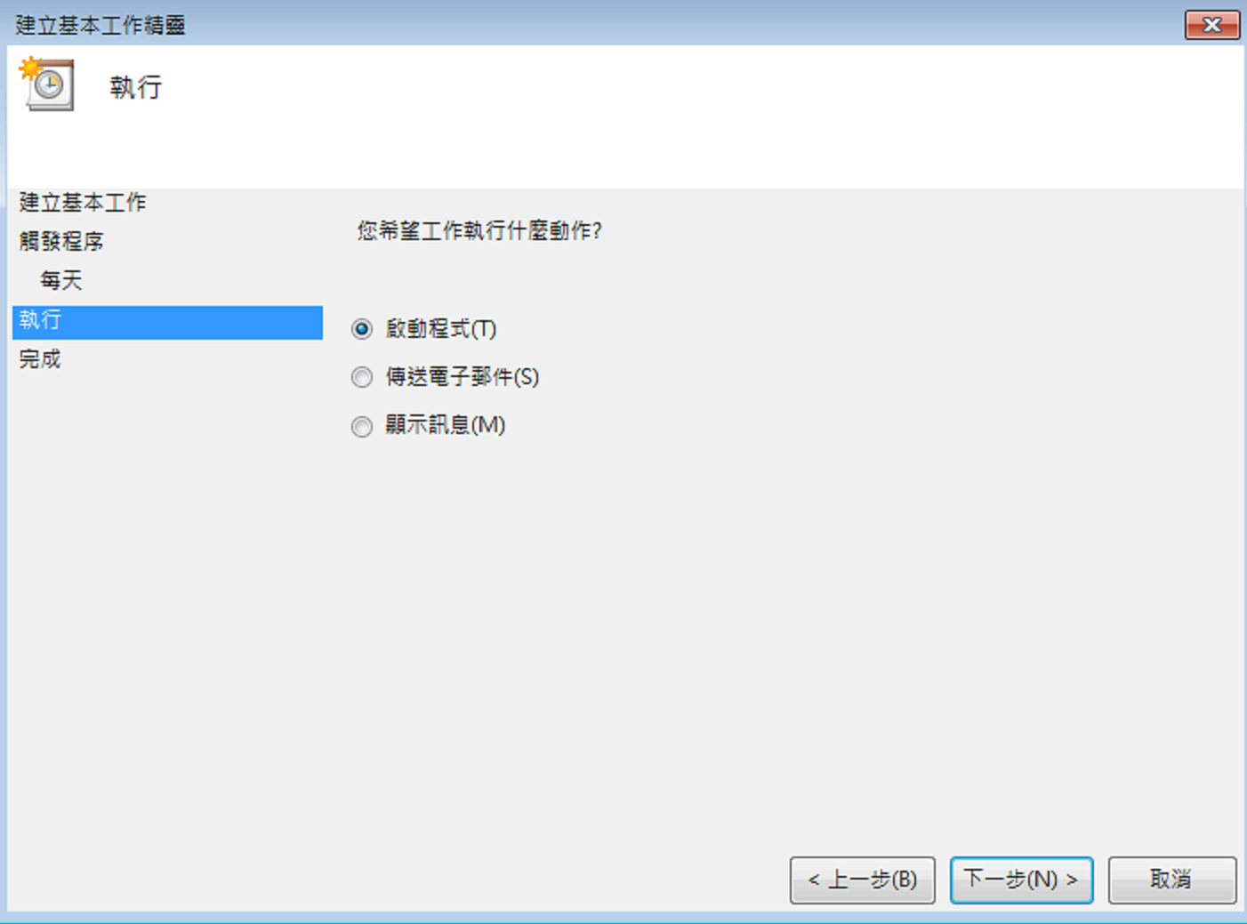
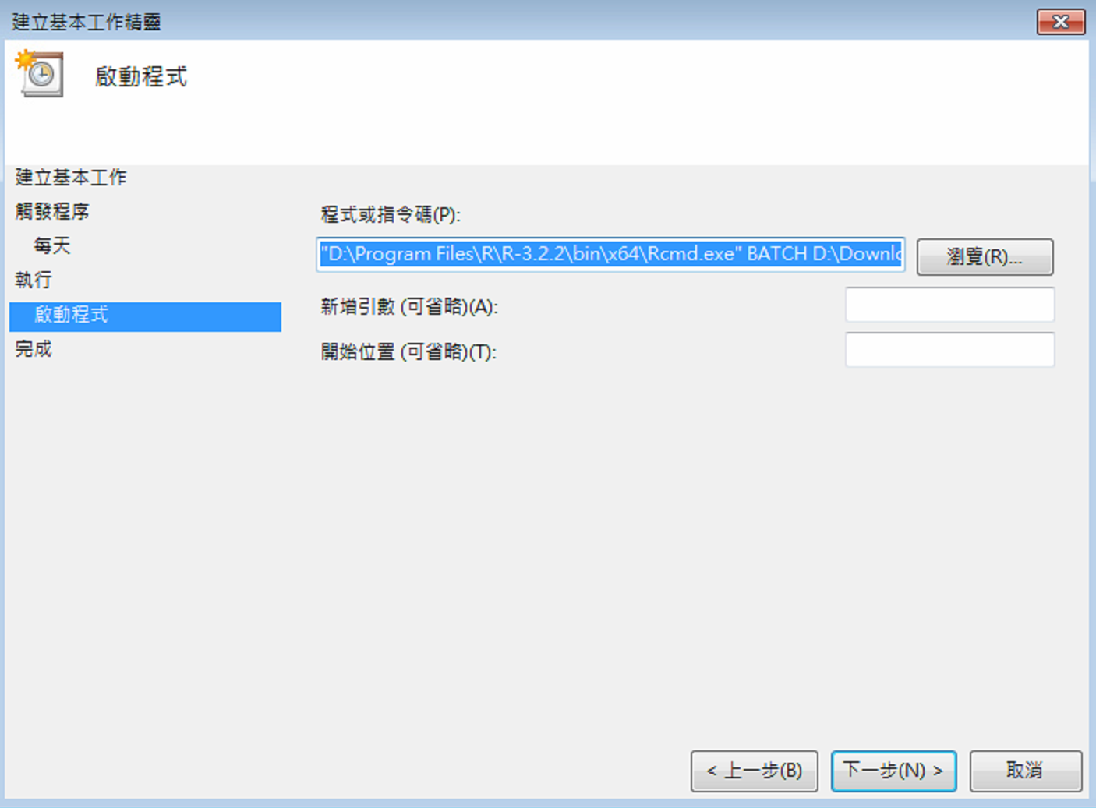
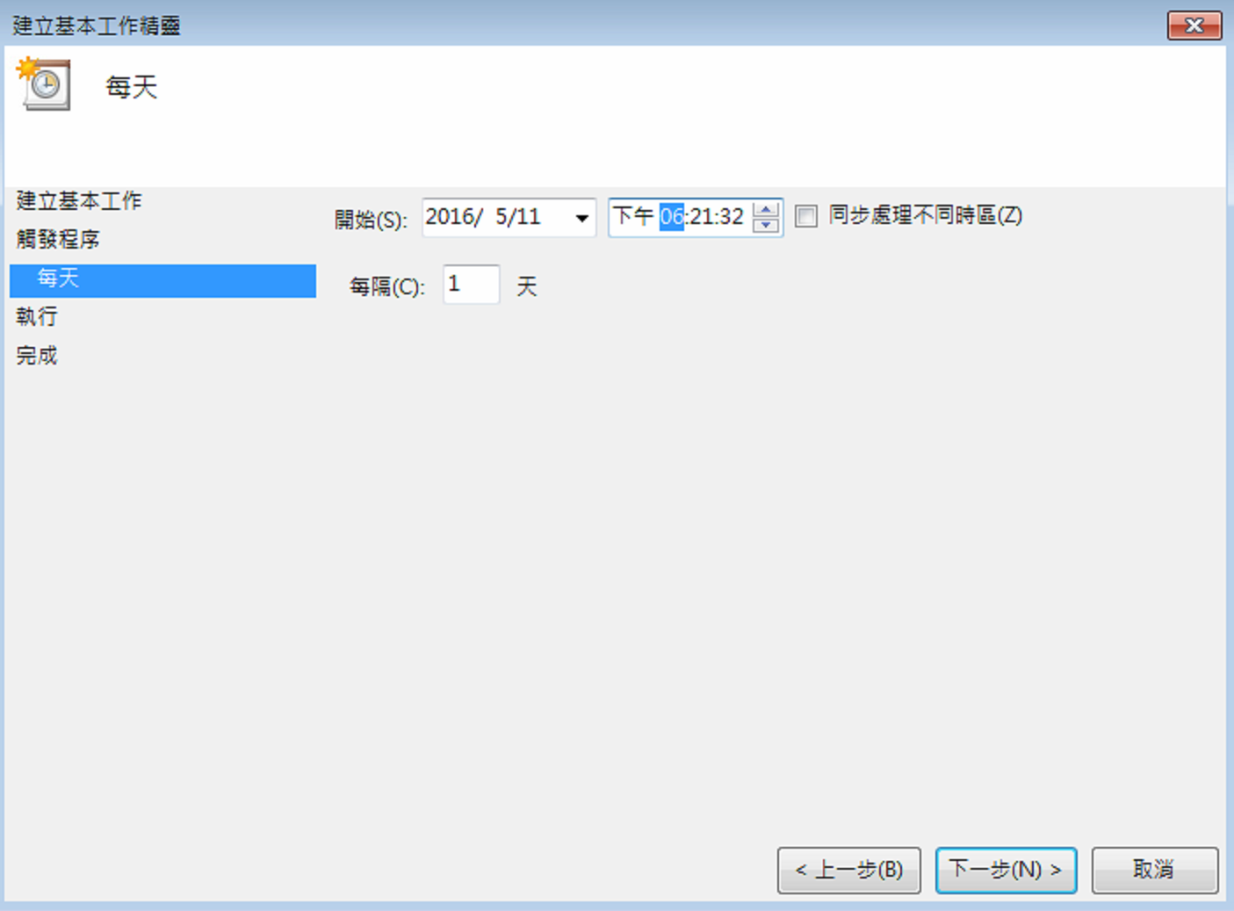
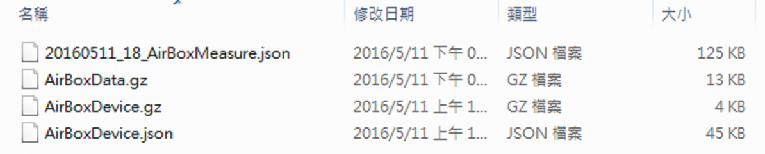
資料收集自動化

Slide 18
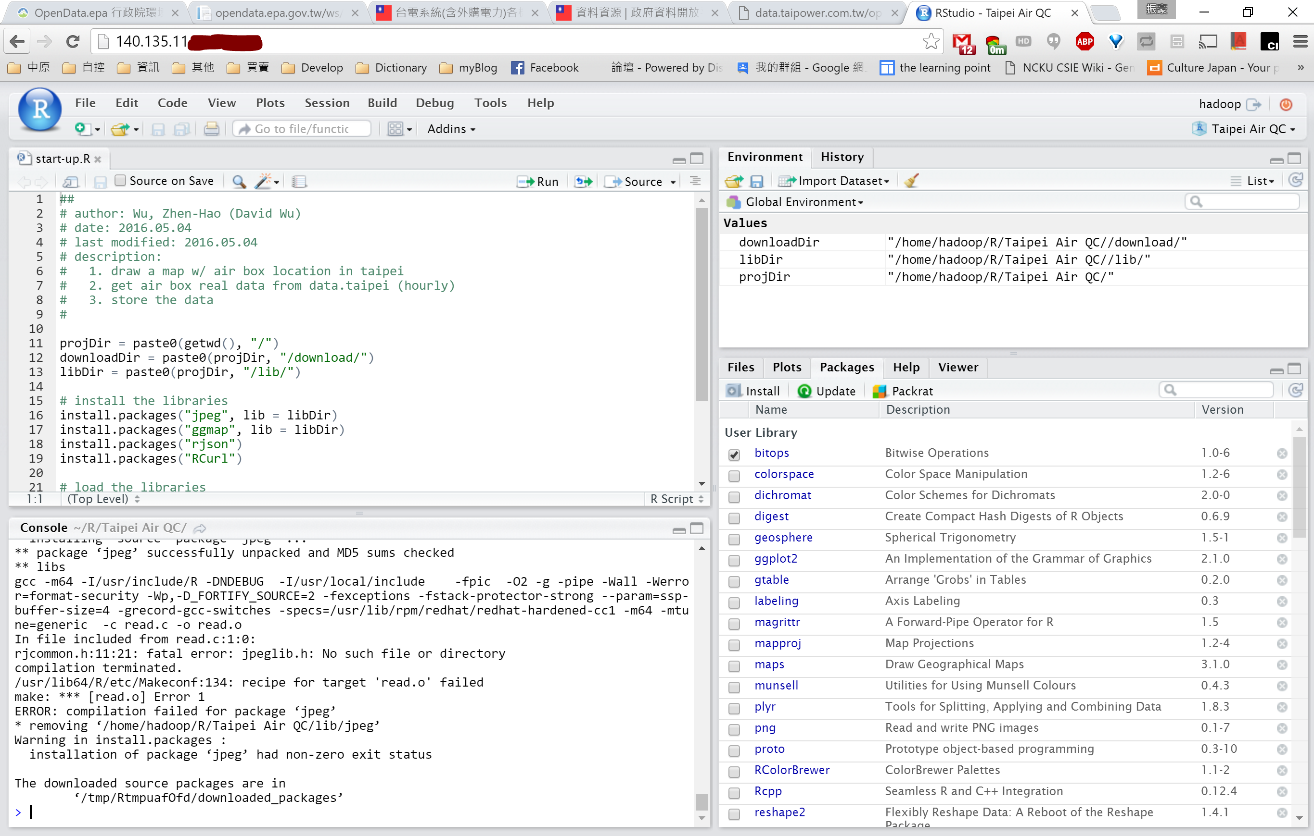
資料導入R Hadoop
將使用R將整理好的(指將檔案整理成程式易處理的格式)
使用R connector (尚未)
目前已將Rstudio Server架好

Slide 19
可能的分析手法
氣溫、濕度、PM2.5 … 變化趨勢 (Linear regression)
參數與時間的相關
參數兩兩相間的關係 (Clustering)

Slide 20
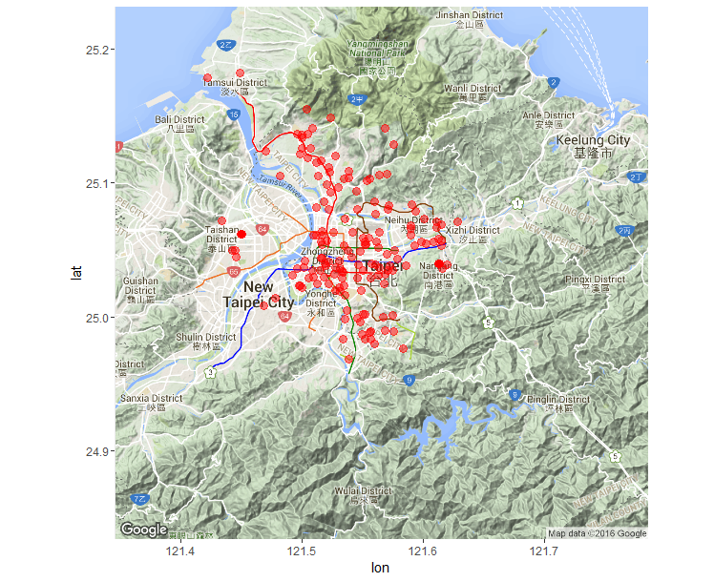
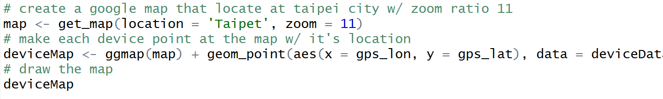
資料視覺化
使用R配合Google Map API

Slide 21
實作遭遇問題
[Q1] 中央氣象局的XML資料無法直接使用現成Function(xmlToDataframe)轉化為data.frame
[A1] 使用XMLParseTree讀入XML之後個別處裡讀入的List
[Q2] 台電的JSON資料裡含有HTML Tag，需移除才能讀入
[A2] 尚未解決
[Q3] Rstudio Server套件無法正常安裝
[A3] 尚未解決，推估方案使用root或使用Rhadoop套件管理
[Q4] 設計資料自動擷取時R的Sys.sleep Function長時間執行會有錯誤
[A4] 改用作業系統本身的任務排程器(Windows: Task Scheduler, iOS&Linux: cron table)

